Slide 1
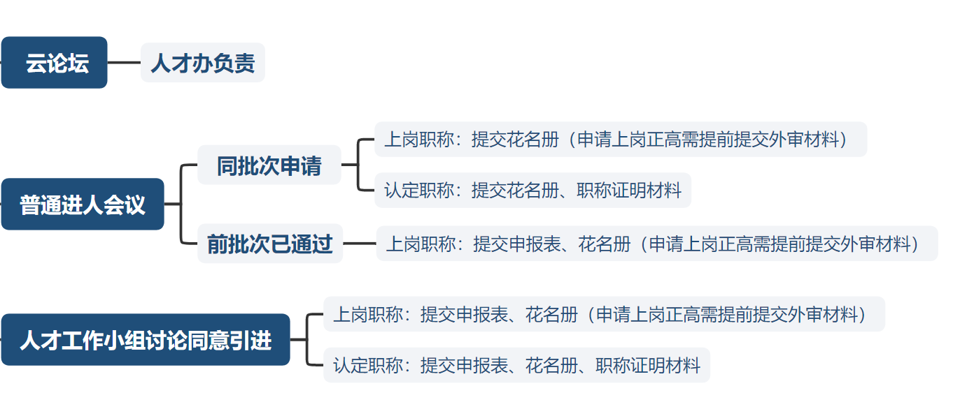
上岗和认定职称申请提交材料要求

